Slide 1
Учреждение образования «Гродненский Государственный Медицинский университет» Кафедра психологии и педагогики
Эксперимент: «Влияние эффекта ореола на восприятие успешности»
Подготовили: студентки медико-психологического факультета,
3 курса,4 группы,
Кондрашкина А.О.,
Жегалик А.В.

Slide 2
Гало-эффект (эффект ореола; halo effect, от англ. halo — ореол, сияние и лат. effectus — действие, результат) — когнитивное искажение, результат воздействия общего впечатления о чем-либо (явлении, человеке, вещи) на восприятие его частных особенностей. Примером может служить впечатление, что у людей с привлекательной внешностью большие умственные способности.

Slide 3
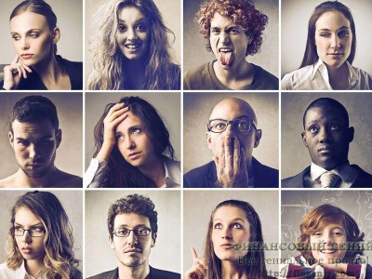
Люди судят об успешности человека, ориентируясь на его внешность. Поэтому задача нашего эксперимента – доказать либо опровергнуть данную теорию.

Slide 4
Цель: Как влияет симпатия / антипатия на представление об успешности человека.
Предмет исследования: эффект ореола
Группа испытуемых: в эксперименте участвовало 22 человека –12 женского пола и 10 мужского в возрасте 17-19 лет.

Slide 5
Для проведения данного эксперименты нами был использован метод индивидуального анкетирования: испытуемым по электронной почте была предоставлена анкета.

Slide 6
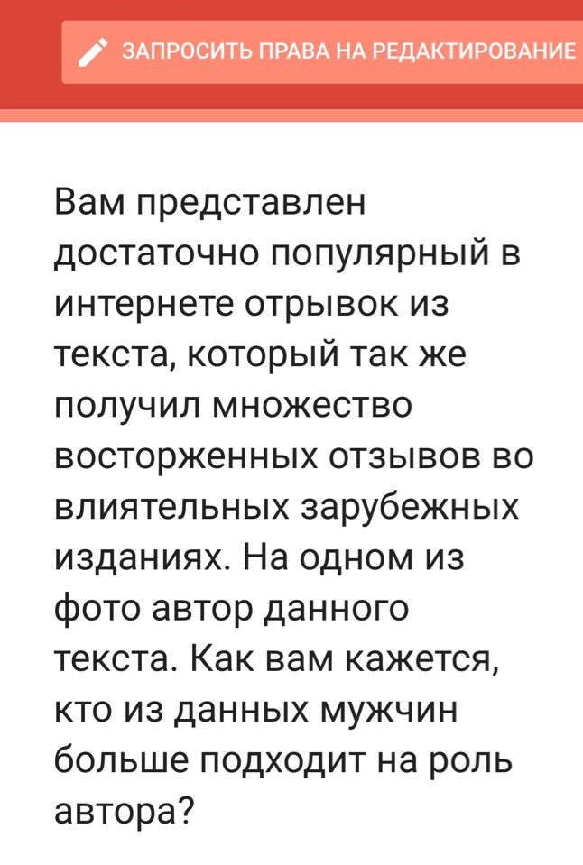

Slide 7
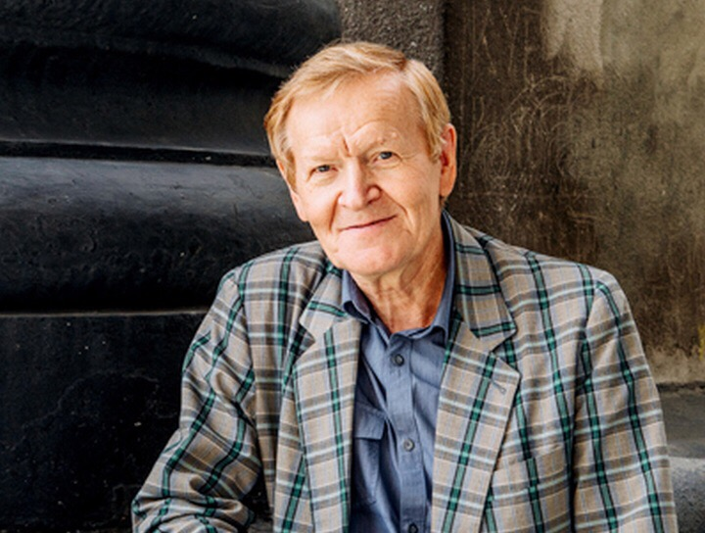
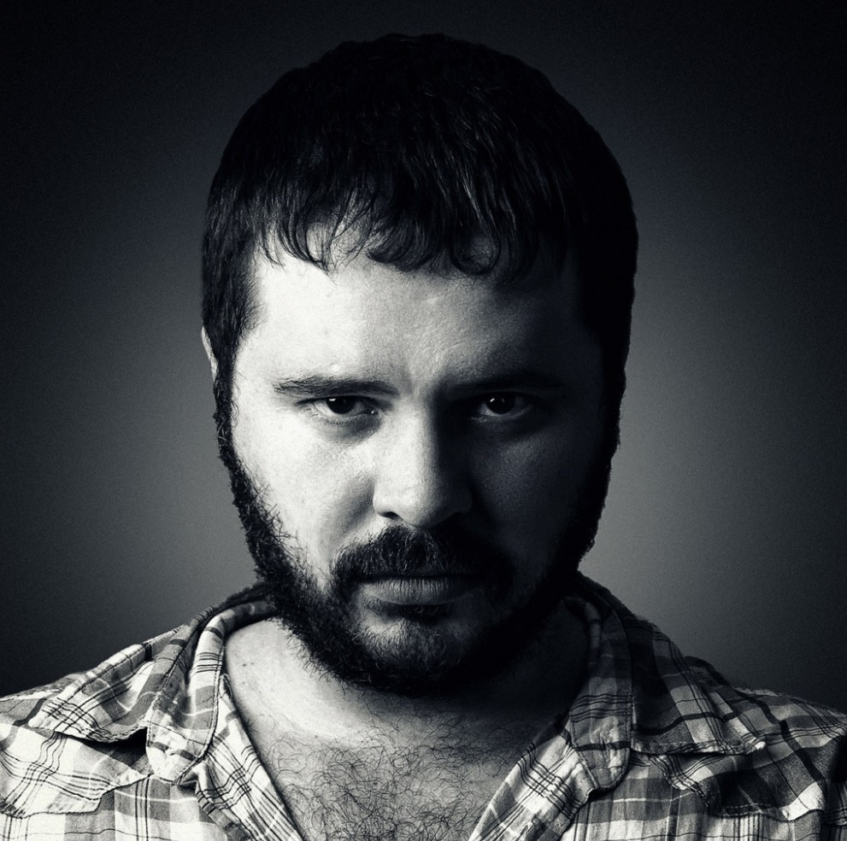
Судьба Был только один выход, ибо наши жизни сплелись в слишком запутанный узел гнева и блаженства, чтобы решить все как-нибудь иначе. Доверимся жребию: орел — и мы поженимся, решка — и мы расстанемся навсегда. Монетка была подброшена. Она звякнула, завертелась и остановилась. Орел. Мы уставились на нее с недоумением. Затем, в один голос, мы сказали: «Может, еще разок?»

Slide 9
Выводы:
подтверждена гипотеза о влиянии приятной внешности на восприятие человека успешным;
люди более склонны считать успешными человека старшего возраста;

Slide 10
Спасибо за внимание

